Slide 1





TRƯỜNG MẦM NON HOA HƯỚNG DƯƠNG
Ngày hội CNTT và chuyển đổi số năm 2025
Lĩnh vực phát triển tình cảm kĩ năng xã hội
Đề tài: Bé chăm sóc và bảo vệ cây xanh
Giáo viên: Nguyễn Thị Thu Hằng
Email: thuhang1787@gmail.com
Điện thoại: 0978194534
Đơn vị: Trường MN Hoa Hướng Dương
Tháng 2/ 2025

Slide 2



1. Ổn định tổ chức
Cô và trẻ hát, trò chuyện về bài hát: “Em yêu cây xanh”

Slide 3
2. Phương pháp, hình thức tổ chức
* Cho trẻ xem hình ảnh và trò chuyện về cách chăm sóc, bảo vệ cây cối.

Slide 4
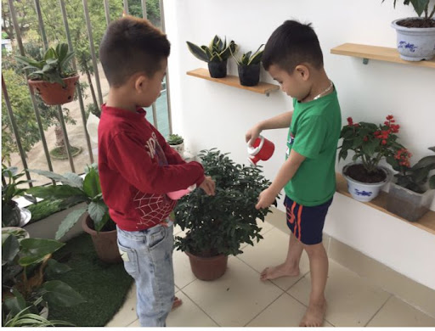



Slide 5


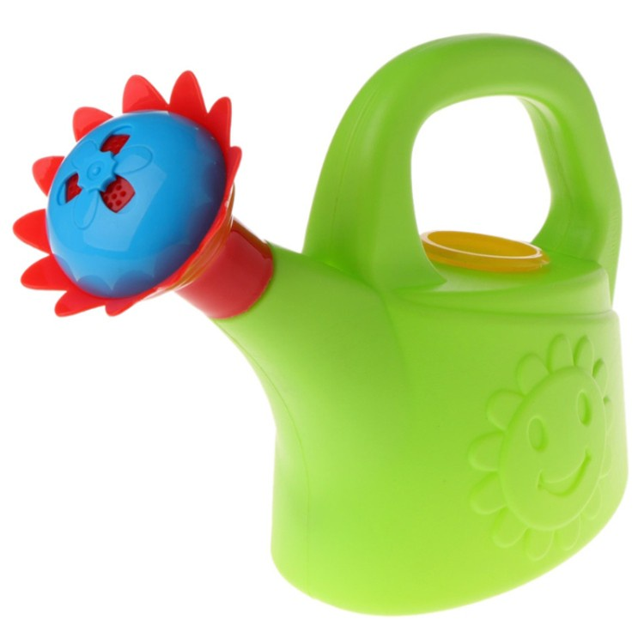


Dụng cụ chăm sóc cây

Slide 6

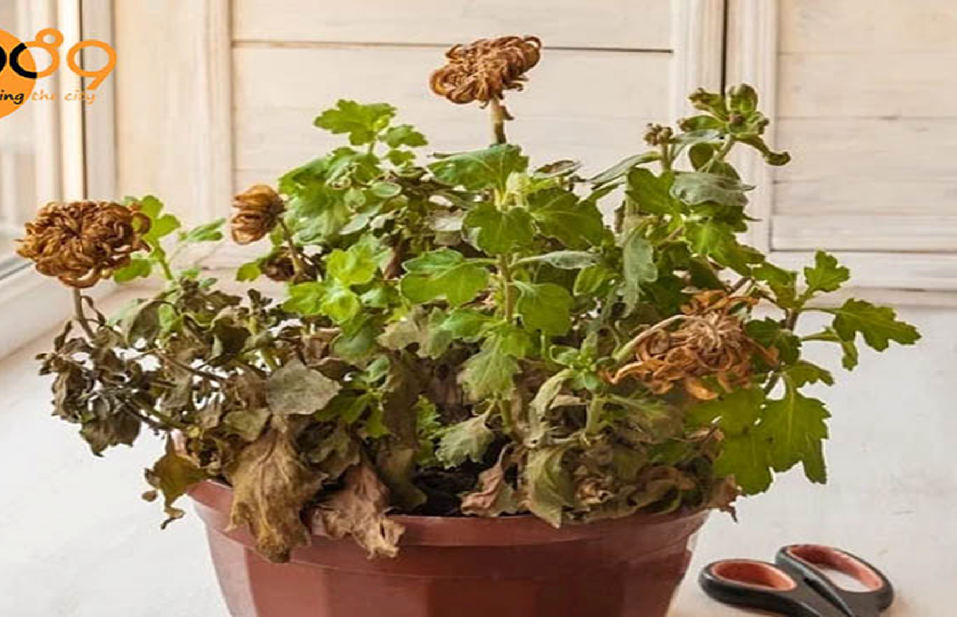

Nếu cây không được chăm sóc, bảo vệ thì điều gì sẽ xảy ra?

Slide 7
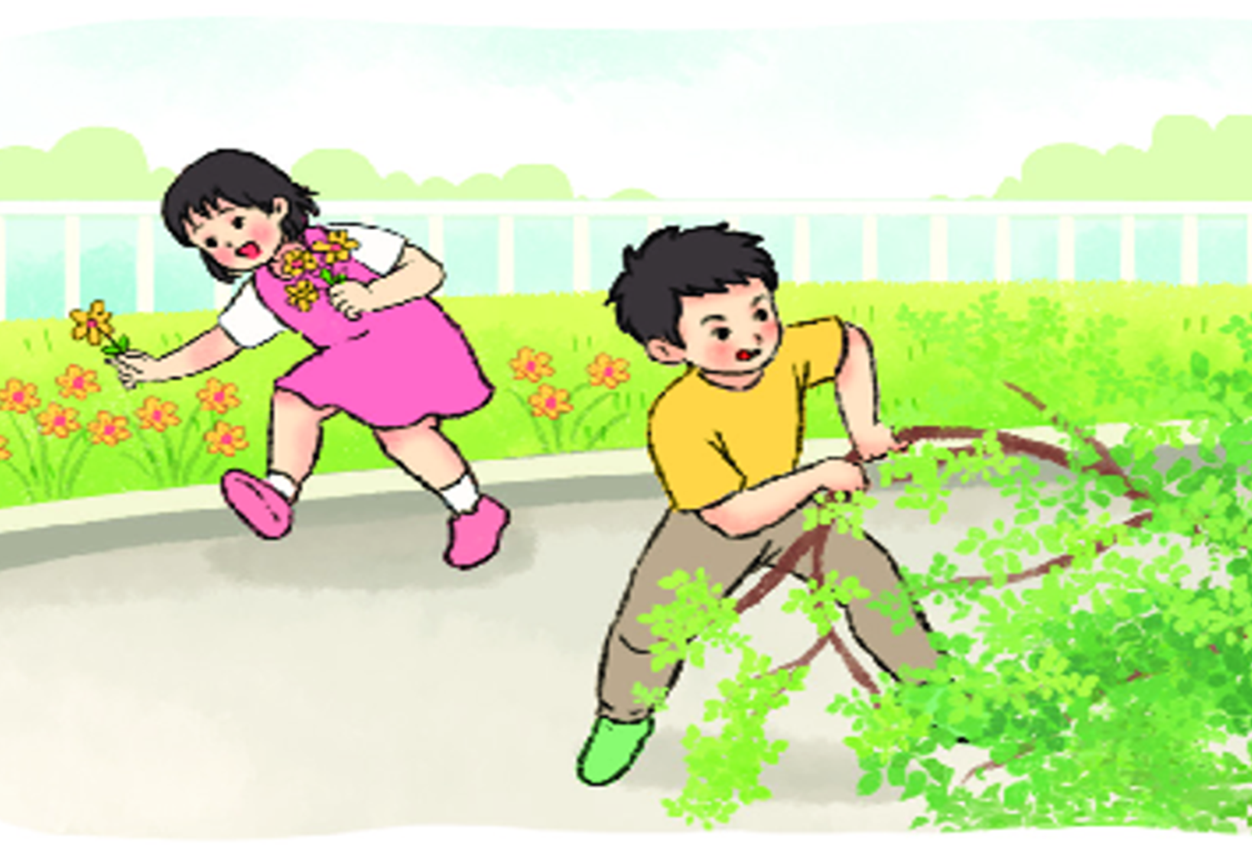


* Nhận biết hành vi đúng - sai khi chăm sóc và bảo vệ cây cối.

Slide 8

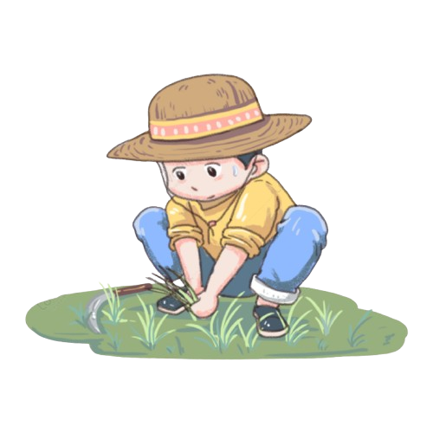
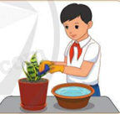
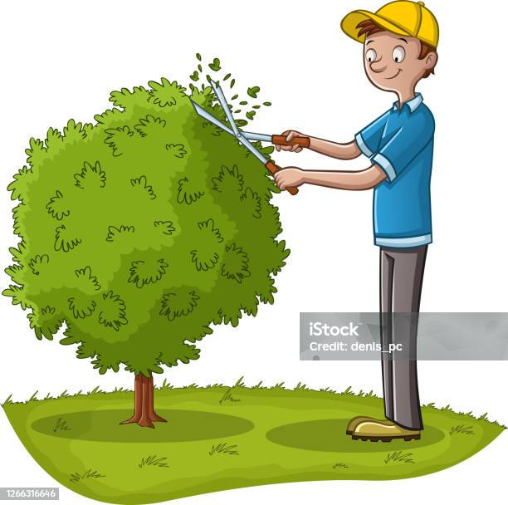


*Trải nghiệm
Tổ 1
Tổ 2
Tổ 3
Tổ 4

Slide 9
3. Kết Thúc
Cô nhận xét, khuyến khích động viên trẻ và chuyển hoạt động

Slide 10
THANK YOU

